Slide 1





邀驗鑑貨

Slide 2

資工三
林昕昱 109590001 陳右儒 109590005
楊明哲 109590009 楊挺煜 109590015
王郁鈞 109590020 古佳豫 109590021

Slide 3
目錄
系統描述
主要目標
操作概念
系統名稱
系統架構圖
資料庫概念設計
概觀

Slide 4

系統描述
此系統我們要做的是線上購物平台，
在平台上可以使賣家發布商品資訊、介紹商品內容等等，
例如：各類生活用品、家具、3c產品…，
用標籤化進行篩選，使買家可以輕鬆找到需要的商品，
這個世界有供也有需，透過我們的平台，
讓每個人都可以促進經濟發展。

Slide 5
主要目標
•買家
搜尋商品、與賣家私訊、購買商品
•賣家
刊登商品資訊、檢視買家私訊、對商品制定折扣
•管理員
審核買家與賣家資料、刪除假帳號、不實刊登
、進行商品內容驗證
•訪客
查看賣家商品（僅檢視功能若要購買 需要註冊）

Slide 6
操作概念
SCENARIO I.首頁導覽概念
進入首頁後可以登入註冊帳號，
使用標籤搜索尋找自己需要的商品
SCENARIO II.買家操作概念
買家註冊成為會員後，
一樣可以使用標籤搜尋商品找尋自己要的商品後
可以先加入購物車後再進行訂購，等待賣家出貨

Slide 7
SCENARIO III.賣家操作概念
賣家註冊帳號後，
可以自行發布要售賣的商品，
同時可以修改商品資訊、接收訂單以及給予標籤
SCENARIO IV.管理員操作概念
管理員職權能夠審核商品、會員資料及帳號，
管理整個系統

Slide 8
系統名稱
主系統：
線上購物系統
(Web-basedShopping System,WSS)
子系統：
標籤索引管理子系統(LabelRetrievalManagementSubsystem,LRMS)
帳號管理子系統(AccountManagementSubsystem,AMS)

Slide 9
子系統：
商品管理子系統
(ProductManagement Subsystem,PMS)
歷史訂單子系統
(Historical OrderSubsystem,HOS)
優惠券管理子系統
(DiscountManagement Subsystem,DMS)
購物車子系統
(Shopping CartSubsystem,SCS)
管理員操作子系統
(Admin Operation Subsystem,AOS)
資料庫系統
(Database System,DBS)

Slide 10
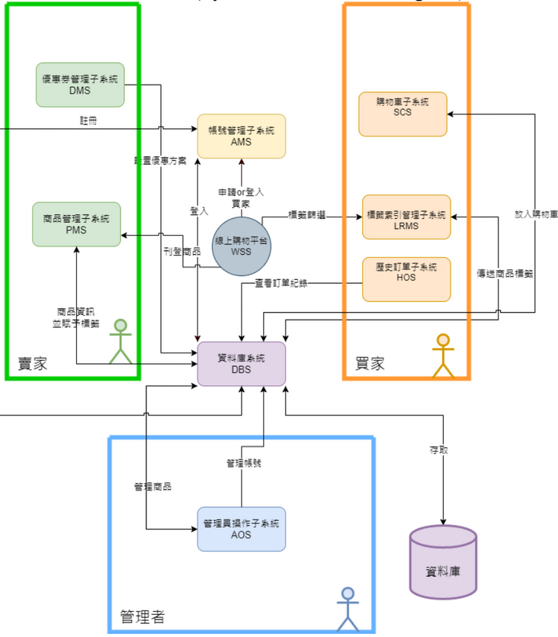
系統
架構圖

Slide 11
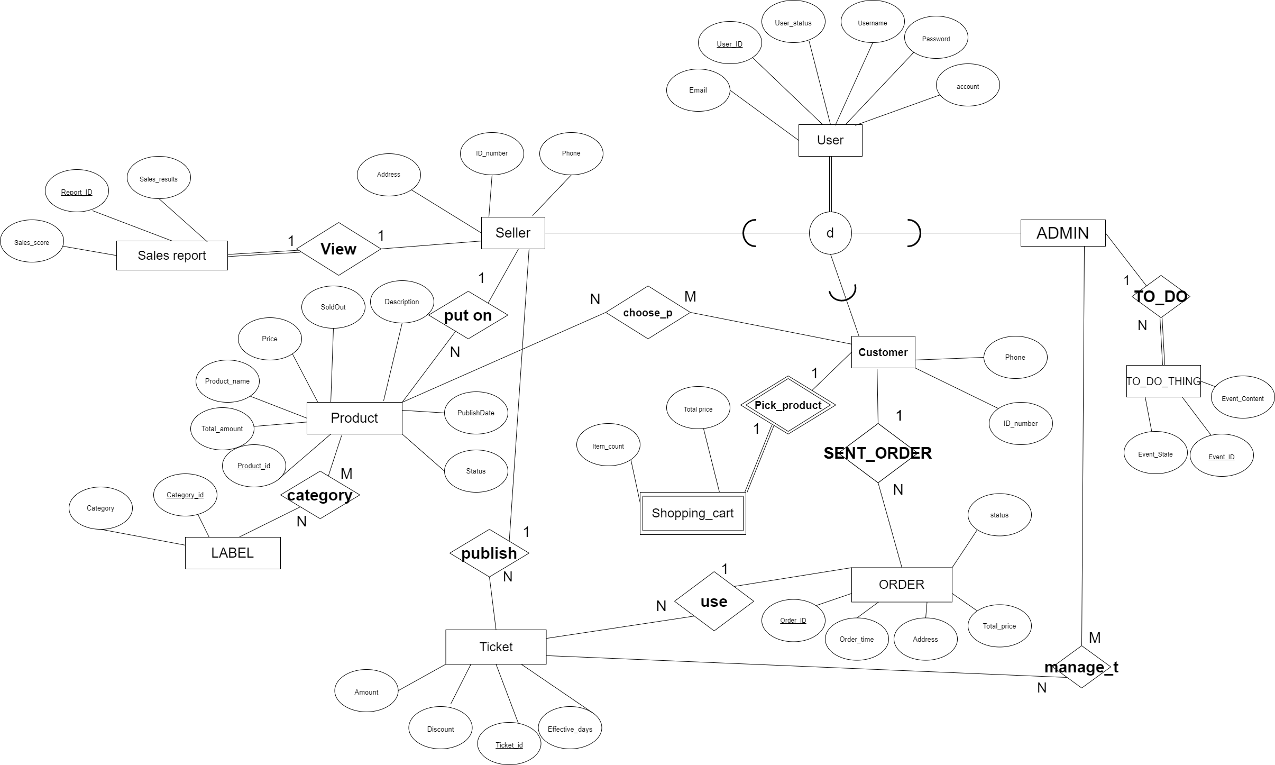
資料庫
概念設計

Slide 12
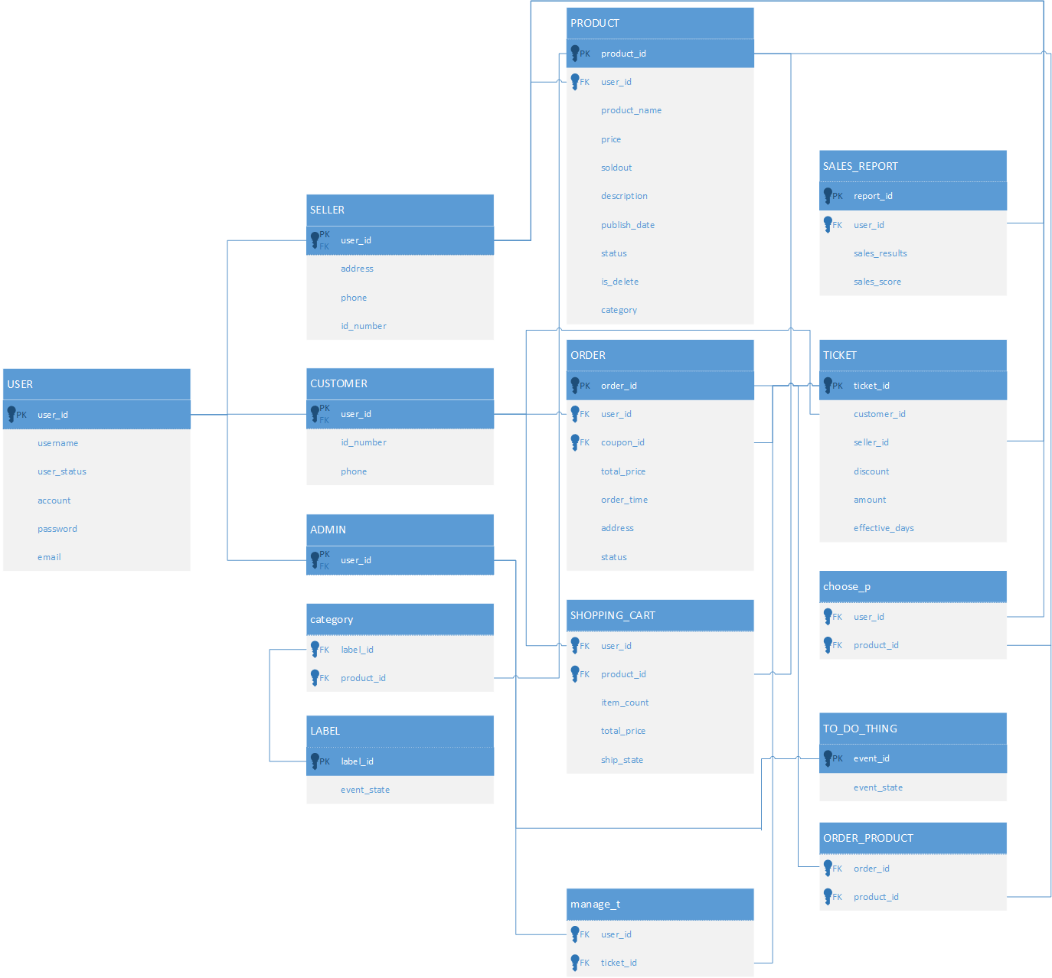
資料庫
概念設計

Slide 13



預計
開發方式

Slide 14

THE END

